Slide 1
MRB操作マニュアル
動作モードの切替

Slide 2
目次
1. 動作モードの切替
2. メンテナンスアドレス設定
3. アクセス許可リスト

Slide 3
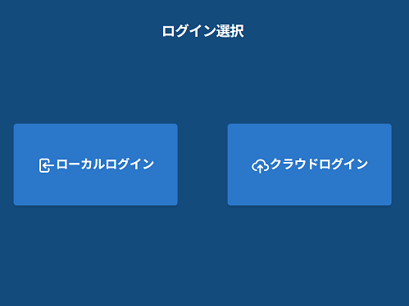
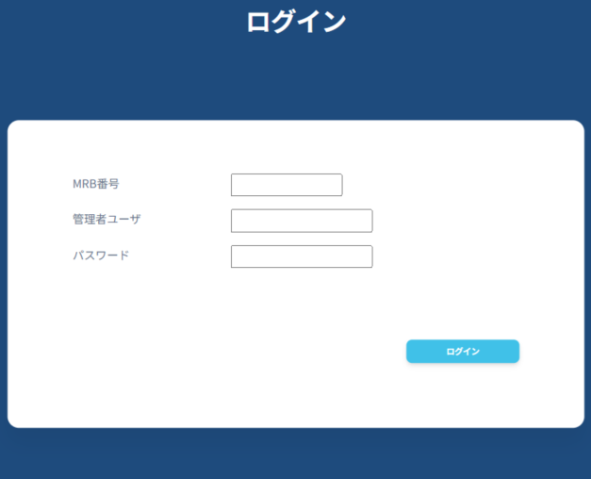
1. 動作モードの切替
MRBで動作モード（ブリッジモード・ルータモード）を切り替える場合の設定手順について説明します
① ログイン選択画面で「クラウドログイン」をクリックします
② MRB番号（機器コード）、管理者ユーザ、パスワードを 入力し、「ログイン」をクリックします

Slide 4
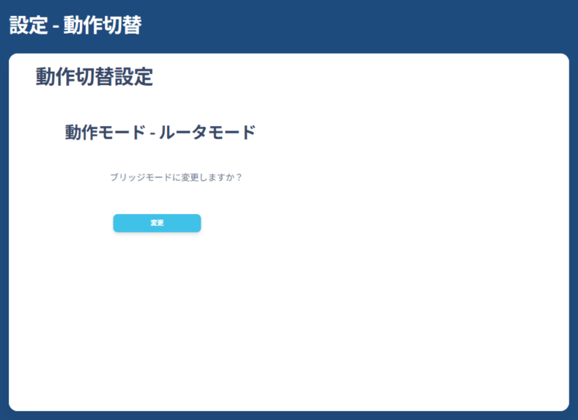
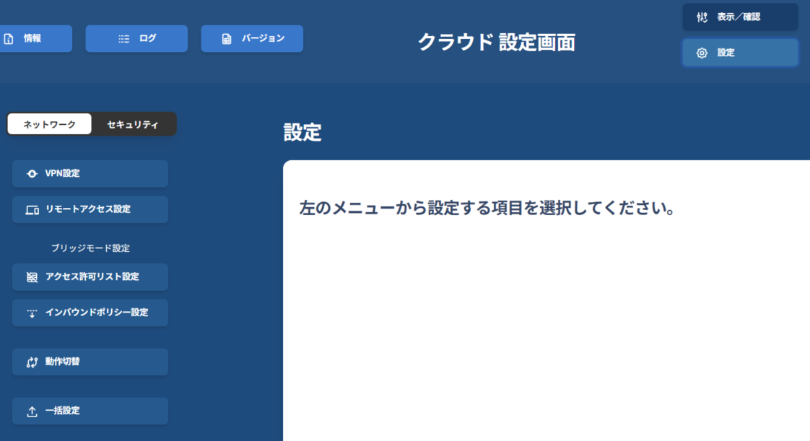
③ クラウド管理画面にログイン後、右上の「設定」をクリック し、左下の「動作切替」をクリックします
④ 「変更」をクリックします

Slide 5
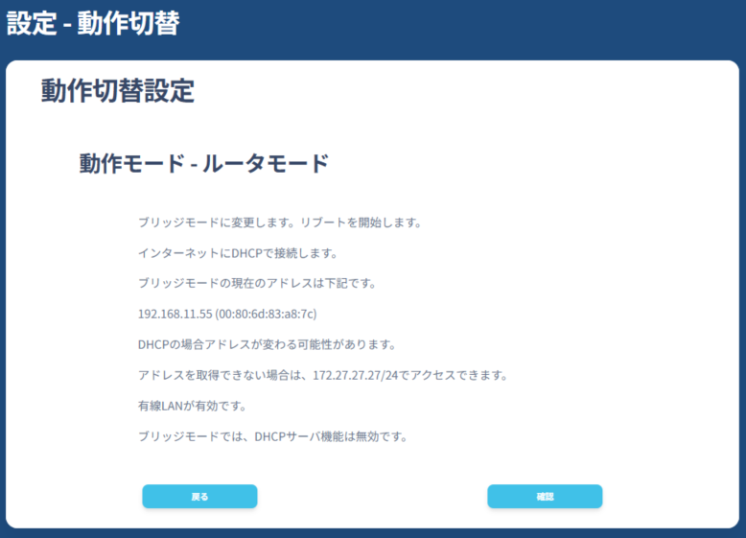
⑤ 「確認」をクリックして設定は完了です ※ブリッジモード利用時はメンテナンスアドレスからMRBに アクセスすることができます 設定方法は「2. メンテナンスアドレス設定」をご参照 ください

Slide 6
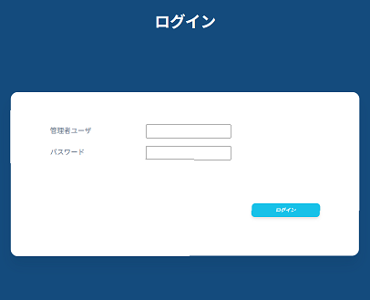
2. メンテナンスアドレス設定
ブリッジモードで使用する際に MRB にアクセスするためのアドレスを設定する手順について説明します
① ログイン選択画面で「ローカルログイン」をクリックします
② 管理者ユーザ、パスワードを入力し、「ログイン」を クリックします

Slide 7
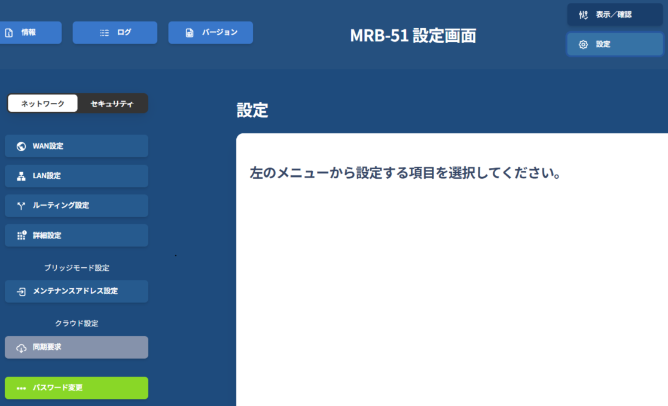
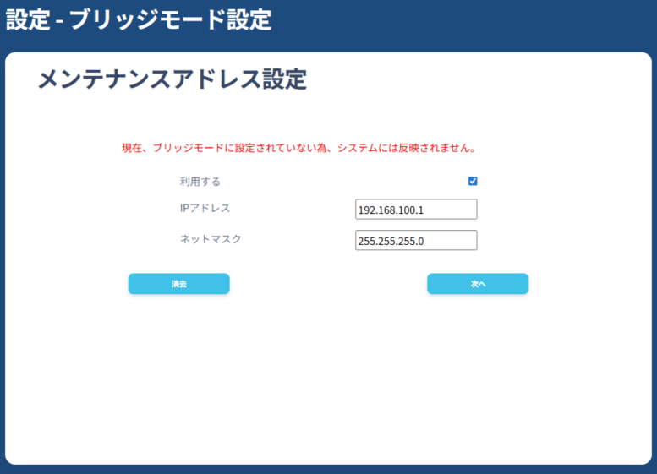
③ ローカル管理画面にログイン後、右上の「設定」をクリック し、左下の「メンテナンスアドレス設定」をクリックします
④ 「利用する」にチェックを入れ、IPアドレス、ネットマスクを 入力して、「次へ」をクリックします ※MRBのネットワークとは異なるネットワークをメンテナンス アドレスに設定してください 例）MRB：192.168.123.254/24 メンテナンスアドレス：192.168.100.1/24

Slide 8
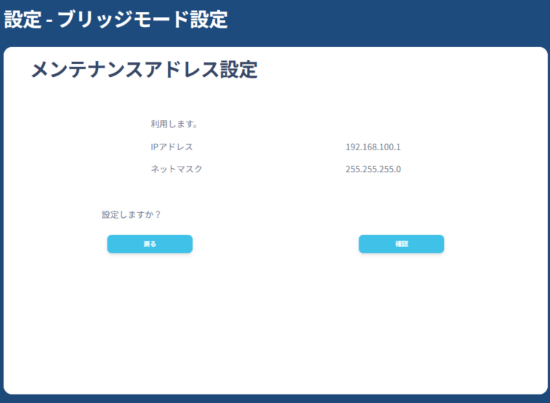
⑤ 内容を確認し、問題がなければ「確認」をクリックして 設定は完了です

Slide 9
3. アクセス許可リスト
MRBがブリッジモードで、WAN側から配下の端末にアクセスが必要な場合の設定手順について説明します ※アクセス可能範囲を制限したい場合は、「インバウンドポリシー」を設定してください（宛先・プロトコル・ポート指定可能） 設定方法はMRB操作マニュアル「インバウンドポリシー」をご参照ください
① ログイン選択画面で「クラウドログイン」をクリックします
② MRB番号（機器コード）、管理者ユーザ、パスワードを 入力し、「ログイン」をクリックします

Slide 10
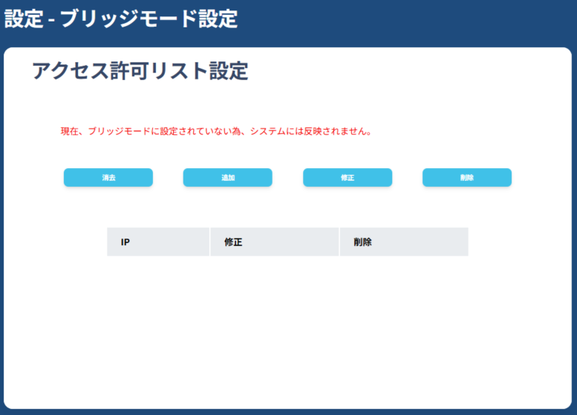
③ クラウド管理画面にログイン後、右上の「設定」をクリック し、左の「アクセス許可リスト」をクリックします
④ 「追加」をクリックします

Slide 11
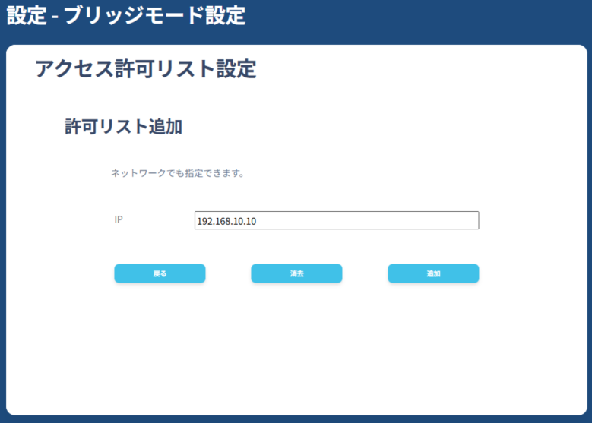
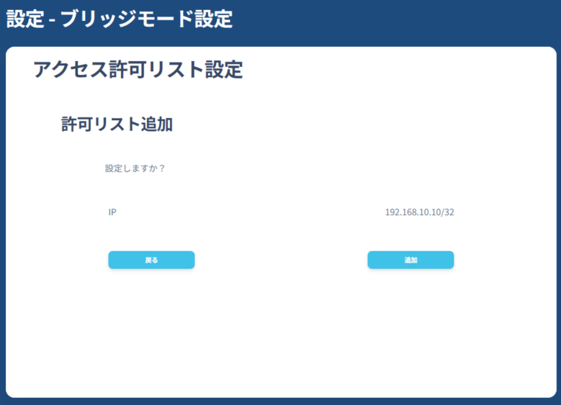
⑤ WAN側からアクセスする端末のIPアドレスを記入し、 「追加」をクリックします
⑥ 記入したIPを確認し、問題がなければ「追加」をクリックして、 作業は完了です

